Slide 1
Circulaire economie
Mijn onderneming
Systeemdenken

Slide 2
Periode overzicht
Week | Onderwerp | Datum
1 | Introductie specialisatie R-strategie | 15-11
2 | Uitganspunten circulaire economie | 22-11
3 | Hernieuwbare energie | 29-11
4 | Systeemdenken | 6-12
5 | Businessmodellen?? | 13-12
6 | Kerst | 20-12
7 | Waardeketen en waardes | 20-12
8 | Potentie en wet- en regelgeving | 17-01
9 | Herhaling | 24-01
10 | Kennistoets

Slide 3
Vandaag
Terug naar vorige week
Systeemdenken
Project koffiebeker
Circulaire spoelbak
Workshop costumize studio-T mok

Slide 4
1. Vorige week
Je kan verschillende vormen van hernieuwbare energie benoemen
Je kan voordelen benoemen van de verschillende soorten hernieuwbare energie
Je kan nadelen benoemen van de verschillende soorten hernieuwbare energie

Slide 5
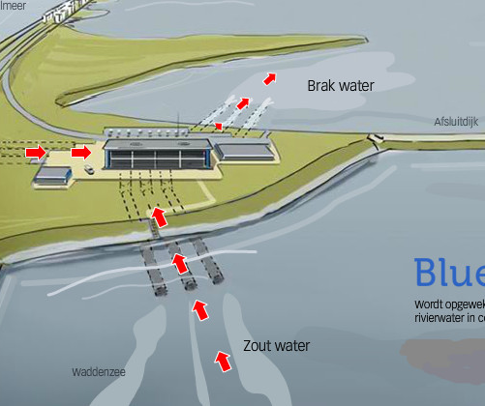
Blauwe energie

Slide 6
Leerdoelen
Je kan uitleggen wat systeemdenken is
Je kan de zes stappen van systeemdenken
Je kan voorbeelden van systeemdenken benoemen

Slide 7
3. systeemdenken
Iedere actor in de economie (bedrijf, persoon, organisme) is verbonden met andere actoren.
Dit vormt samen een netwerk waarin de acties van een speler invloed hebben op andere spelers.
korte én lange termijn consequenties in keuzes die gemaakt worden.

Slide 8
Systeemdenken
Is een wetenschappelijke benadering die tracht overzicht van het geheel te behouden, in plaats van zich te concentreren op afzonderlijke onderdelen zonder te overwegen welke rol deze delen in het groter geheel spelen.
Bijvoorbeeld een ecosysteem, of onze hormoon huishouding
Ofwel: Een verzameling dingen die invloed hebben op elkaar.
Systeemdenken vereist denken in:
Relaties
Verbindingen
Context
]

Slide 9
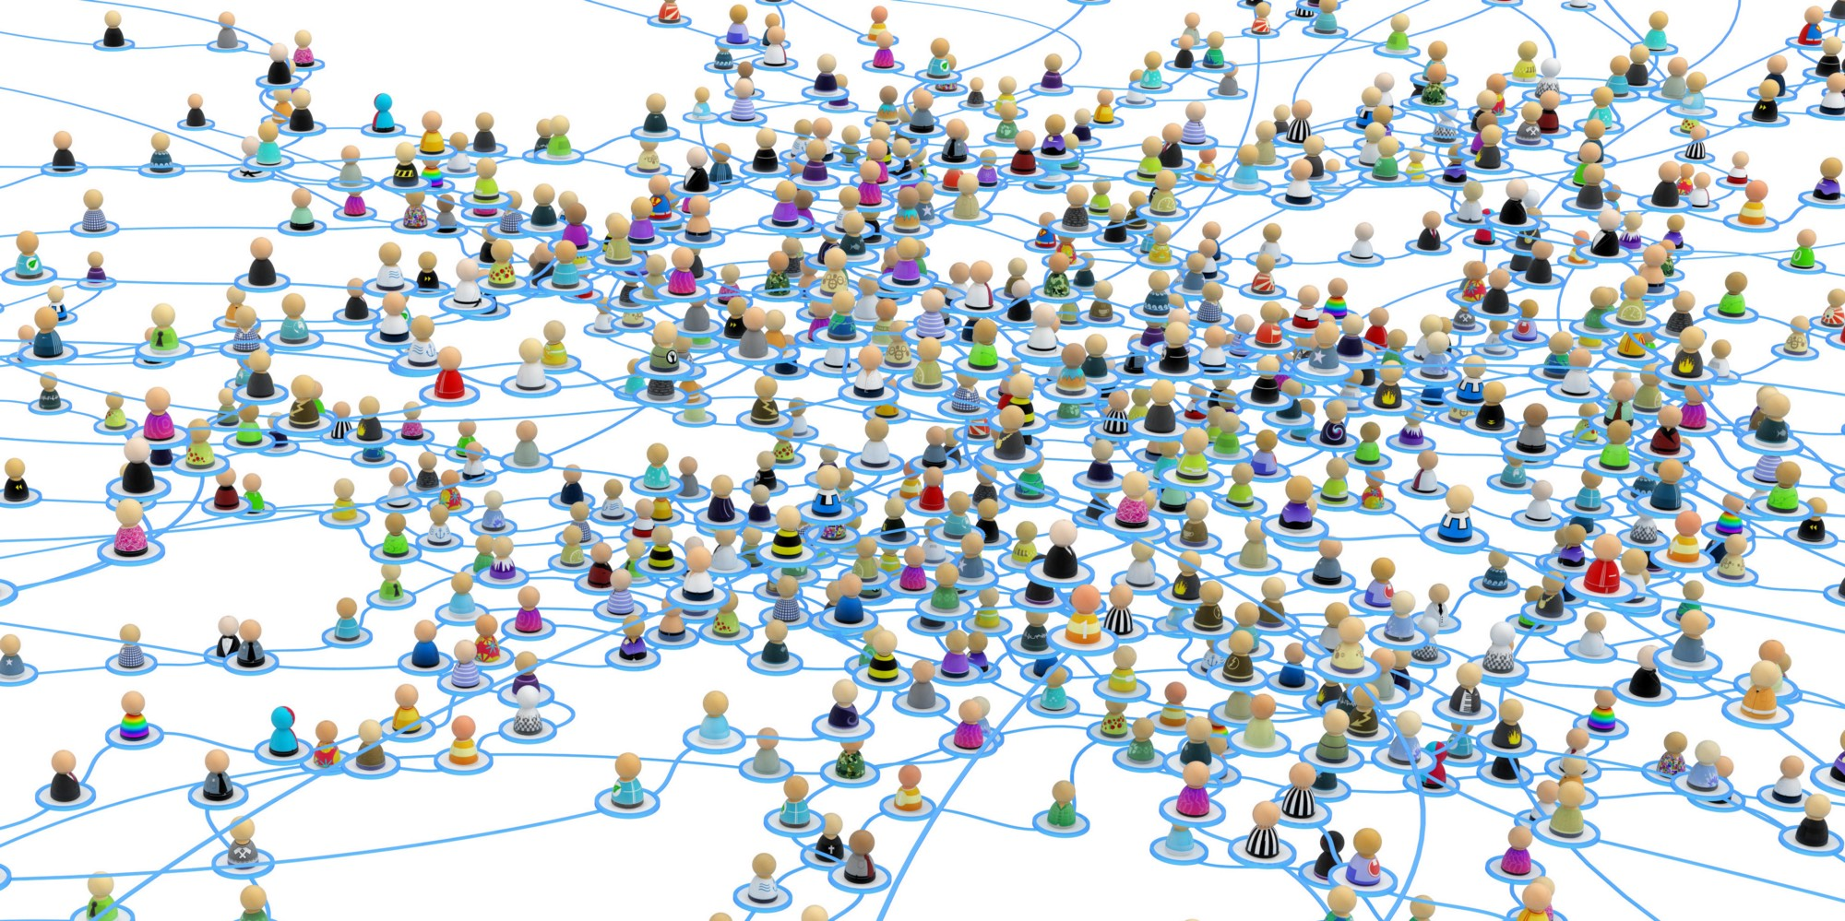
Systeemdenken
Geeft handvatten om integraal vraagstukken aan te pakken
Men beschouwt het gedrag van een systeem niet als een simpele keten van oorzaak-gevolgrelaties, maar als het samenspel van op elkaar inwerkende deelsystemen.
We behandelen 6 kenmerken van systeemdenken

Slide 10
1. Van onderdelen naar het geheel
Het hele systeem heeft eigenschappen die niet zijn terug te vinden in individuele onderdelen van het systeem

Slide 11
2. Van objecten naar relaties
Een ecosysteem is geen collectie van soorten maar een gemeenschap. Een gemeenschap bestaat uit onderdelen, netwerken en relaties. Bij systeemdenken gaat het om het bestuderen van netwerken tussen relaties.

Slide 12
3. Van objectieve kennis naar contextuele kennis
Als je de aandacht richt op het geheel in plaats van de onderdelen verandert je denken van analytisch naar contextueel.
De eigenschappen van het geheel kun je alleen snappen met de context van het geheel. Iets uitleggen in de context betekent dat je het uitleg in haar omgeving.
Systeemdenken is denken in omgeving.

Slide 13
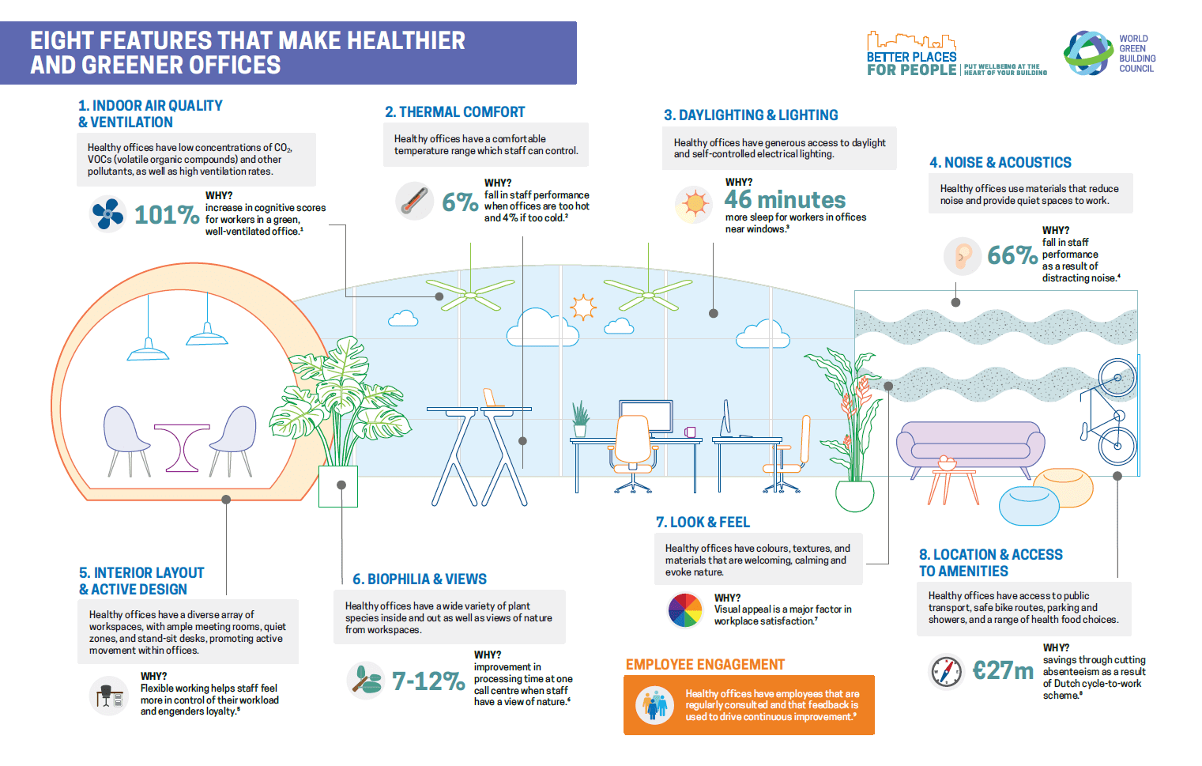
Biophilic Design

Slide 14
4. Van kwantiteit naar kwaliteit
Vaak wordt gezegd/gedacht dat alleen die zaken die kunnen worden gemeten en gekwantificeerd er echt toe doen én kunnen worden uitgedrukt in wetenschappelijke modellen.
Relaties en de context kunnen niet met een liniaal worden gemeten of worden geplaatst in een schaal

Slide 15
5. Van structuur naar proces
Levende systemen ontwikkelen en evolueren
Dit is direct verbonden met het begrijpen van vernieuwing, verandering en transformatie

Slide 16
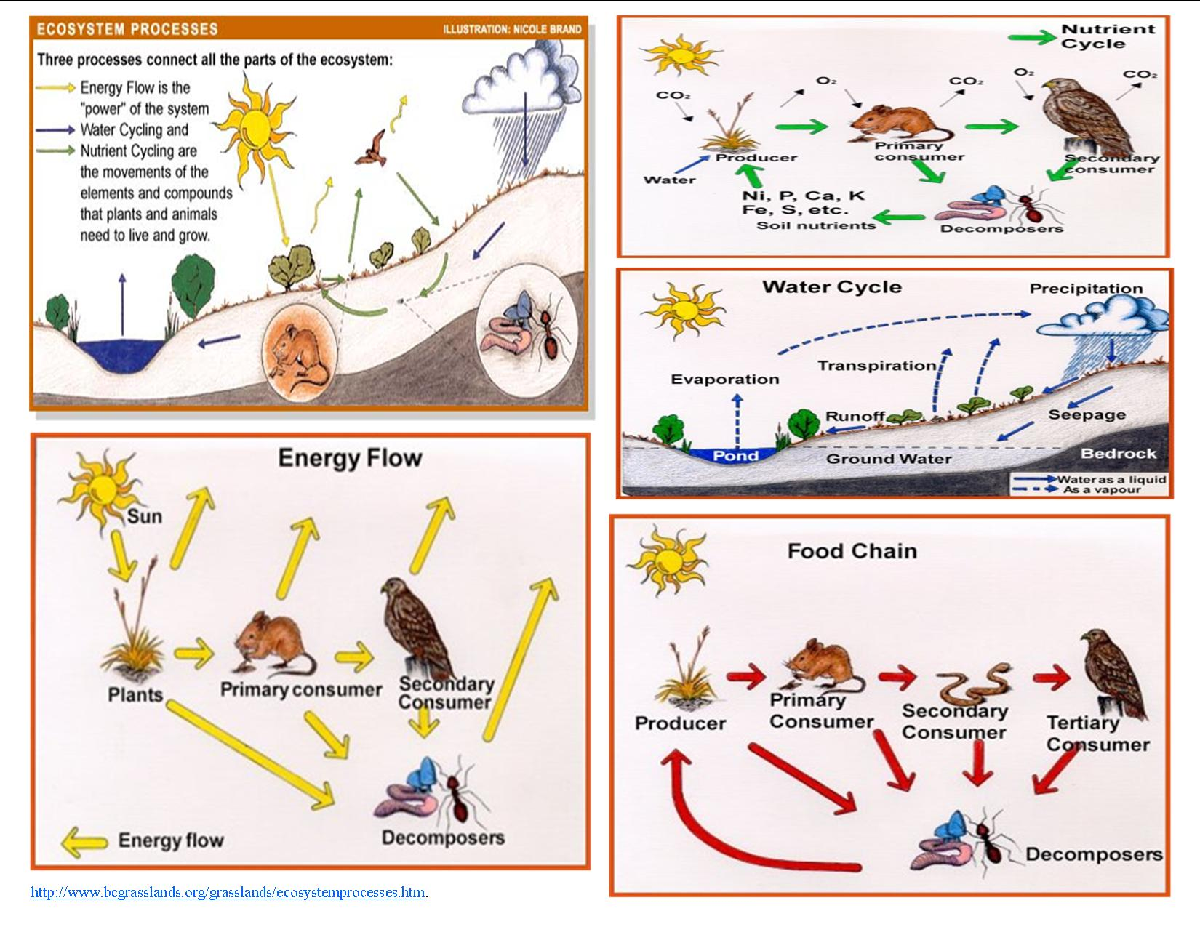
6. Van inhoud naar patronen
Als je relaties in beeld brengt ontdek je dat bepaalde relaties veelvuldig voorkomen. De zogenoemde patronen.
Door te snappen hoe een patroon in een natuurlijk of sociaal systeem werkt helpt dit ons patronen in andere systemen te begrijpen.
Bijvoorbeeld kan het inzicht in energiestromen in ecosystemen inzicht geven in de manier waarop informatiestromen invloed hebben op sociale systemen.

Slide 17
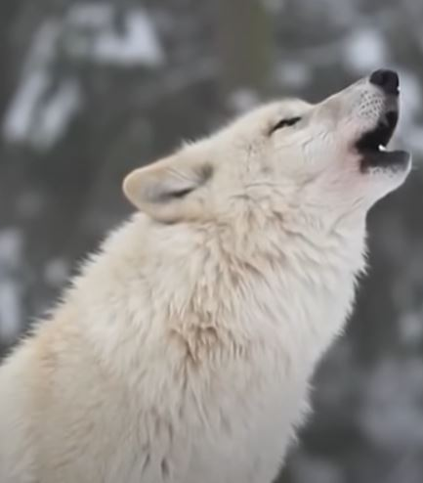
3. Kenmerk systeemdenken
Hoe: Duo’s Hulp: Internet Uitkomst: korte presentaties over één kenmerk van systeemdenken. Tijd: 20 -30 minuten, plus 5 minuten presenteren Wat: Ga op zoek naar een voorbeeld uit de documentaire aan de hand waarvan je je kenmerk van systeemdenken kunt uitleggen.
Zoek naast het voorbeeld uit de documentaire ook een voorbeeld in de stad
Let erop deel de gemaakte presentatie met de docent zodat deze verwerkt kan worden in deze powerpoint

Slide 18
Systeemdenken cruciaal voor circulaire economie
Systeemtheorie – een samenhangend geheel van interacterende factoren in een begrensd stukje.
Die begrensde stukken noemen we de systeemgrenzen.
Een relatiediagram geeft simpel het proces weer van lineaire en een circulaire proces.
Grenzen hangen samen met het niveau waarop je het bekijkt (aggregatie-niveau)
Notes:
Als je geen grenzen stelt wordt het een ingewikkeld proces wat niet meer te overzien is.
Een waterkringloop in een broeikas als systeem, liggen de grenzen bij de broeikas. (ideaal als het wat constant is en er geen uitwisseling met de buitenwereld plaats vind).

Slide 19
Project ‘Koffiebeker’

Slide 20
3. Project koffiebeker
Circulaire spoelbak
Workshop costumize studio-T mok
Notes:
Uitwisselen van de voortgang, hoe gaat het ermee waar is iedere groep mee bezig?
Hebben jullie iets nodig van de andere groep?

Slide 21
Stijn en de sterren
Over grenzen en grenzeloosheid…..

Slide 22
Aan het einde van de dag
Je kan uitleggen wat systeemdenken is
Je kan de zes stappen van systeemdenken
Je kan voorbeelden van systeemdenken benoemen

